Slide 1
صورت فلکی دی ماه
جدی
Rasadgaran.ir

Slide 2
نشانه هاو علامت های ماه دی
برج جدی دهمین علامت از دوازده صورت فلکی زودیاک است، یعنی کمان دایره البروج. برج از ضلع جنوبی آسمان. خورشید از 22 دسامبر تا 20 ژانویه از برج جدی عبور می کند
خورشید در آغاز این علامت در انقلاب زمستانی است
در گذشته های دور صورت فلکی برج جدی در این علامت بوده و به آن برج جدی می گویند
دو هزار سال پیش، این برج، بیشتر از زمینهٔ صورت فلکی جَدْی (بزغاله) می‌گذشت و به همین نام باقی ماند؛ ولی امروزه از زمینهٔ صورت فلکی قوس (کمان) می‌گذرد..
کلمهٔ جَدْی به معنی بزغاله است.
برج جدی Capricorn
بازه ی جدید: ۲۰ ژانویه تا ۱۶ فوریه، بازه ی قبلی: ۲۲ دسامبر تا ۲۰ ژانویه
Rasadgaran.ir

Slide 3
ویژگی های صورت فلکی بزغاله
موقعیت صورت فلکی دی ماه
بزغاله از کم نورترین صورت فلکی های دایره البروج است که مانند دیگر صورت فلکی ماه های سال نخستین بار در قرن دوم میلادی و توسط بطلمیوس، ستاره شناس یونانی فهرست بندی شد
صورت فلکی های همسایه آبریز، عقاب، میکروسکوپ، ماهی کوچک، و کماندار هستند.
بزغاله ۴۰ امین صورت فلکی بزرگ آسمان است و منطقه ای به وسعت ۴۱۴ درجه مربع را اشغال کرده است. این صورت فلکی را می توان در عرض های جغرافیایی ۶۰+ و ۹۰- مشاهده کرد. همچنین ۵ بارش شهابی مربوط به این صورت فلکی وجود دارد.
Rasadgaran.ir

Slide 4
برای پیدا کردن بزغاله در آسمان شب ابتدا باید به دنبال صورت فلکی کماندار بگردید. بزغاله در نزدیکی کماندار و بسیار شبیه به یک مثلث به نظر می رسد. در برخی تصاویر این صورت فلکی را با دو مثلث که در طول یک خط طولانی قرار گرفته اند، نشان می دهند.
Rasadgaran.ir

Slide 5
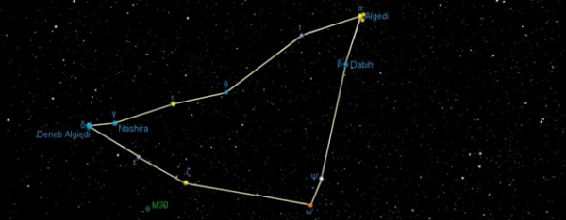
ستاره های صورت فلکی بزغاله
دلتا بزغاله (ذنب الجدی) : درخشان ترین ستاره ی این صورت فلکی است. این ستاره یک سامانه چهار ستاره ای است که درخشان ترین ستاره ی آن “دلتا بزغاله A” نام دارد. نام سنتی ستاره از نام عربی آن گرفته شده که به معنی “دم بز” است.
بتا بزغاله : بتا بزغاله دومین ستاره درخشان صورت فلکی است. در واقع بتا بزغاله یک ستاره تنها نیست بلکه یک سامانه ستاره ای متشکل از دو ستاره ی دیگر به نام های “بتا-۱ بزغاله” و “بتا-۲ بزغاله” است که هر کدام نیز به تنهایی ستاره های چندگانه هستند.
آلفا بزغاله: یک ستاره دوتایی نوری که از دو سامانه ستاره ای با نام های “آلفا-۱ بزغاله” و “آلفا-۲ بزغاله” تشکیل شده است. (دوتایی نوری به ستاره های گفته می شود که از زمین و از دید چشم غیر مسلح نزدیک به هم و یا گاهی حتی به شکل یک ستاره دیده می شوند ولی در واقع این ستاره ها با یکدیگر فاصله داشته و هیچ اثر گرانشی روی هم ندارند.)
Rasadgaran.ir

Slide 6
NGC 7099، M30
یک خوشه ستاره ای کروی که در فاصله ۲۸۰۰۰ سال نوری قرار گرفته
در حدود ۹۰ سال نوری عرض دارد
این خوشه با سرعت km/s ۱۸۱.۹ در حال نزدیک شدن به زمین است.
Rasadgaran.ir

